Slide 1

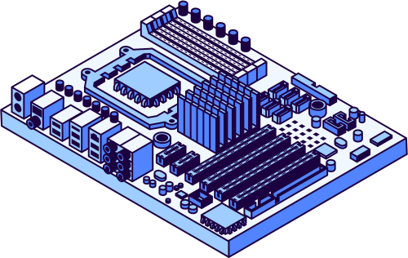
Ngăn xếp
NHÓM 9
Giáo viên HD: Th.S Vũ Đình Bảo
Sinh viên:
Nguyễn Hùng Dũng | 22134002
Trần Như Hoàng | 22134006
Trần Nguyên Phương Bình | 24133006
Phạm Ngọc Phúc | 22134010
Võ Hồng Quân | 22134012
1

Slide 2
Nội dung
Giới thiệu về Stack
02
Cơ sở lý thuyết
03
Kết luận
01
PART
PART
PART
Các khái niệm cơ bản về Stack
Các phương pháp cài đặt
Phân tích độ phức tạp
Ứng dụng thực tiễn
Kết quả
Xu hướng tương lai
2

Slide 3
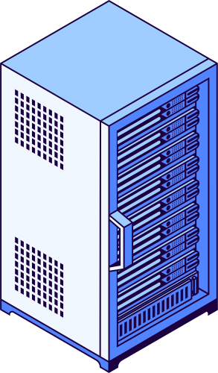




GIỚI THIỆU
3

Slide 4






1.1 Bối cảnh chủ đề
Cấu trúc dữ liệu và giải thuật
Abstract data type
Stack
Lập trình
Là lĩnh vực then chốt giúp ích cho nhiều công việc khác
Là "xương sống" và "nền móng" để xây dựng phần mềm phức tạp, hiệu quả
Bao gồm: List, Stack, Queue, Deque, Priority Queue, Set, Map/Dictionary, Disjoint Set.
Giữ vai trò cốt lõi trong thiết kế thuật toán và hệ thống hiện đại
4

Slide 5



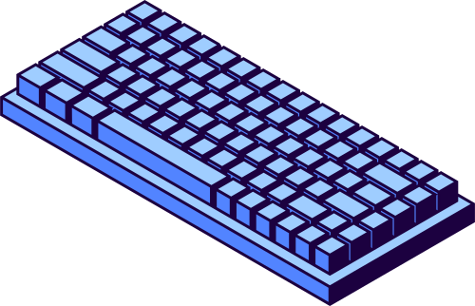
1.2,1.3 Mục tiêu và giới hạn
nghiên cứu
Làm Rõ Kiến Thức Nền Tảng: Stack (LIFO, thao tác cơ bản).
Phân Tích Hiệu Suất & Cài Đặt: mảng & danh sách liên kết, cài đặt mã nguồn bằng nhiều ngôn ngữ lập trình.
Minh Họa Ứng Dụng Thực Tiễn: Call Stack, biểu thức, DFS, Undo/Redo
Giới hạn: không đề cập đến CTDL khác (trừ Queue cơ bản), không nghiên cứu sâu về stack trên phần cứng
5

Slide 6
1.4 Phương Pháp Nghiên Cứu
Phương pháp nghiên cứu tài liệu
Phương pháp phân tích & tổng hợp lý thuyết
Phương pháp thực nghiệm
Phương pháp làm việc nhóm
6

Slide 7

Cơ sở lý thuyết
7

Slide 8
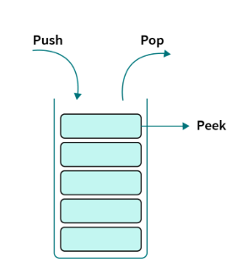
2.1 Khái niệm
2.1.1 Định nghĩa và các đặc trưng cơ bản của ngăn xếp (Stack)
Ngăn xếp (Stack) là cấu trúc dữ liệu theo nguyên tắc LIFO (Last In, First Out): vào sau, ra trước.
1.
Các thao tác chính: push, pop, peek...
2.
3.
Phức tạp thời gian: O(1) cho các thao tác trên.
8

Slide 9
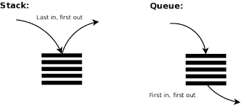
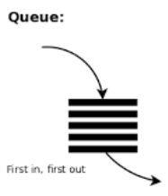
2.1.2 So sánh với hàng đợi (Queue)
2.1 Khái niệm
Đặc điểm | Ngăn xếp | Hàng đợi
Nguyên tắc hoạt động | LIFO (Last In, First Out) | FIFO (First In, First Out)
Thao tác | push, pop, peek, isEmpty | enqueue, dequeue, front, isEmpty
Con trỏ quản lý | Một con trỏ top(đỉnh) | Hai con trỏ:front(đầu),rear(cuối)
Ứng dụng | Gọi hàm đệ quy, quay lui, undo/redo, stack frame | Lập lịch CPU, BFS, buffering I/O, producer-consumer
9

Slide 10
2.1 Khái niệm
2.1.3 Các thao tác cơ bản với Stack
Push (Đẩy vào)
Mục đích: Thêm một phần tử mới vào đỉnh Stack.
Hành động: Kích thước Stack tăng lên 1.
Lưu ý: Có thể gây lỗi Stack Overflow nếu Stack dùng mảng cố định và đã đầy.
Ví dụ:
Trước: [A, B] (Top = B)
Push(C)
Sau: [A, B, C] (Top = C)
10

Slide 11
2.1 Khái niệm
2.1.3 Các thao tác cơ bản với Stack
Pop (Lấy ra)
Mục đích: Lấy và xóa phần tử ở đỉnh Stack.
Hành động: Kích thước Stack giảm đi 1.
Lưu ý: Có thể gây lỗi Stack Underflow nếu Stack rỗng.
Ví dụ:
Trước: [A, B, C] (Top = C)
Pop() → Trả về C
Sau: [A, B] (Top = B)
11

Slide 12
2.1 Khái niệm
2.1.3 Các thao tác cơ bản với Stack
Peek / Top (Xem đỉnh)
Mục đích: Xem giá trị phần tử ở đỉnh mà không xóa nó.
Hành động: Không làm thay đổi Stack.
Ví dụ:
Stack: [A, B, C] (Top = C)
Peek() → Trả về C
Stack vẫn là: [A, B, C]
12

Slide 13
2.1 Khái niệm
2.1.3 Các thao tác cơ bản với Stack
isEmpty (Kiểm tra rỗng)
Mục đích: Kiểm tra Stack có không có phần tử nào không.
Ứng dụng: Bắt buộc kiểm tra trước khi Pop() hoặc Peek() để tránh lỗi.
13

Slide 14
2.1 Khái niệm
2.1.3 Các thao tác cơ bản với Stack
isFull (Kiểm tra đầy)
size (Kích thước)
Mục đích: Kiểm tra Stack (dùng mảng cố định) đã hết chỗ trống chưa.
Ứng dụng: Kiểm tra trước khi Push() để tránh tràn.
Mục đích: Trả về số lượng phần tử hiện có trong Stack.
14

Slide 15
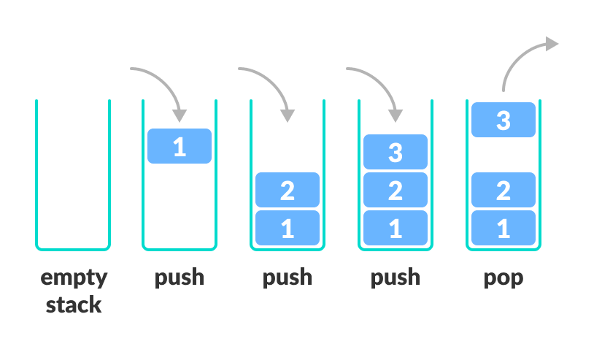
2.1 Khái niệm
2.1.3 Các thao tác cơ bản với Stack
15

Slide 16
2.1 Khái niệm
2.1.4 Các phương pháp cài đặt Stack
Cài đặt bằng mảng (Array-based)
Nguyên lý: Dùng mảng 1 chiều + biến top quản lý đỉnh.
Push : Gán giá trị mới ⟶ tăng top.
Pop : Lấy array[top] ⟶ giảm top.
Peek : Xem phần tử array[top].
Ưu điểm : Đơn giản, nhanh.
Nhược điểm : Kích thước cố định, dễ tràn.
16

Slide 17
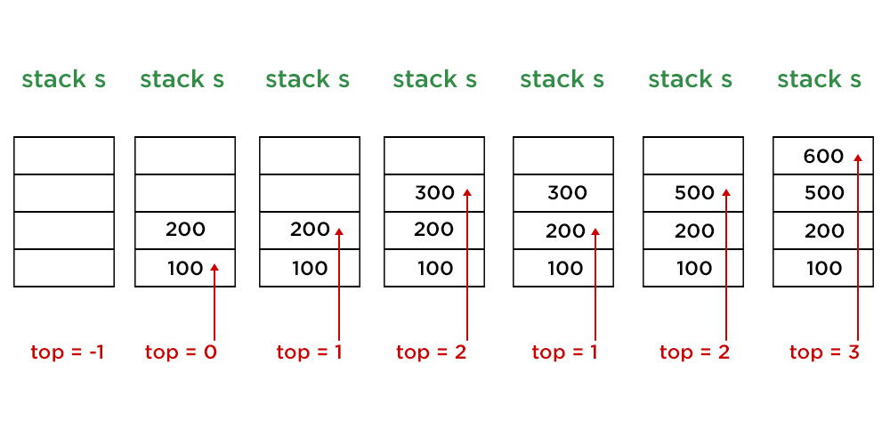
2.1 Khái niệm
2.1.4 Các phương pháp cài đặt Stack
Cài đặt bằng mảng (Array-based)
17

Slide 18
2.1 Khái niệm
2.1.4 Các phương pháp cài đặt Stack
Cài đặt bằng danh sách liên kết (Linked List-based)
Nguyên lý: Mỗi phần tử là node gồm: dữ liệu + con trỏ next (top=null).
Push: Tạo node mới → trỏ đến top → cập nhật top.
Pop: Cập nhật top = top → next.
Peek: Trả về dữ liệu top.
Ưu điểm : Linh hoạt, kích thước động.
Nhược điểm : Tốn thêm bộ nhớ con trỏ, locality kém.
18

Slide 19
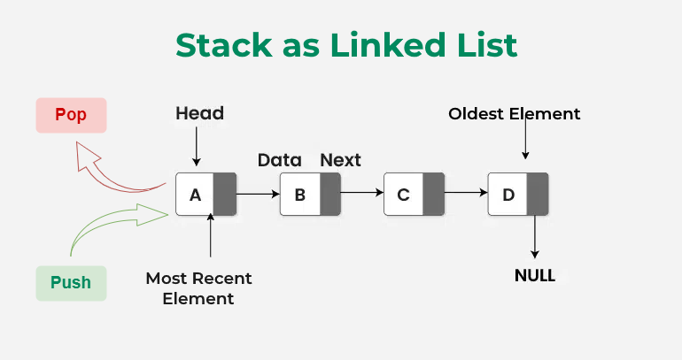
2.1 Khái niệm
2.1.4 Các phương pháp cài đặt Stack
Cài đặt bằng danh sách liên kết (Linked List-based)
19

Slide 20
2.1 Khái niệm
2.1.4.3. So sánh hai phương pháp cài đặt Stack
Tiêu chí | Array-based | Linked List-based
Ưu điểm | Cài đặt đơn giản. Truy cập đỉnh nhanh (cache locality tốt). | Kích thước động, linh hoạt. Không lo bị tràn stack (stackoverflow) trừ khi sử dụng hết bộ nhớ hệ thống.
Nhược điểm | Kích thước cố định, dễ tràn hoặc lãng phí. Resizing tốn kém. | Tốn thêm bộ nhớ cho con trỏ. Locality kém, tốc độ có thể chậm hơn.
Ứng dụng phù hợp | Khi biết trước số phần tử tối đa, cần tốc độ truy cập cao. | Khi số phần tử biến động nhiều và lớn, cần linh hoạt, chấp nhận chi phí bộ nhớ thêm.
20

Slide 21
2.1 Khái niệm
2.1.5 Phân tích độ phức tạp
2.1.5.1 Độ phức tạp thời gian
Các thao tác push, pop, peek, isEmpty đều O(1) (trực tiếp tại đỉnh).
Mảng động: push thường O(1), nhưng resize → O(n) (trung bình vẫn O(1)).
Linked List: cũng O(1), nhưng thực tế chậm hơn do overhead bộ nhớ + locality kém.
21

Slide 22
2.1 Khái niệm
2.1.5 Phân tích độ phức tạp
Độ phức tạp thời gian
Thao tác | Mảng cố định | Mảng di động | Danh sách liên kết
Push | O(1) | O(1)/O(n) | O(1)
Pop | O(1) | O(1) | O(1)
Peek | O(1) | O(1) | O(1)
isEmpty | O(1) | O(1) | O(1)
22

Slide 23
2.1 Khái niệm
2.1.5 Phân tích độ phức tạp
2.1.5.2 Bộ nhớ sử dụng
Đặc điểm | Mảng cố định | Mảng di động | Danh sách liên kết
Cách cấp phát | Cấp phát sẵn mảng có kích thước maxSize | Cấp phát tỷ lệ với số phần tử, có thêm "dư địa" | Mỗi phần tử là một node, gồm dữ liệu + con trỏ next
Độ phức tạp lưu trữ | Θ(maxSize) (chiếm trước toàn bộ bộ nhớ) | Θ(n), có resize khi đầy | Θ(n) dữ liệu + Θ(n) overhead con trỏ
Giới hạn dung lượng | Bị cố định bởi maxSize | Linh hoạt, không cần isFull | Không giới hạn, chỉ dừng khi hết RAM
23

Slide 24
2.1 Khái niệm
2.1.5 Phân tích độ phức tạp
2.1.5.2 Đánh giá
Phương pháp | Cách làm | Ưu điểm | Nhược điểm
Thực nghiệm | Cài đặt và chạy chương trình, đo thời gian thực thi trên các bộ dữ liệu khác nhau | Kết quả cụ thể, thực tế. Phản ánh thời gian chạy thật | Phụ thuộc phần cứng, ngôn ngữ. Khó chọn dữ liệu đầy đủ Tốn kém thời gian, chi phí
Phân tích tiệm cận | Phân tích lý thuyết, sử dụng ký hiệu Big-O để biểu diễn độ phức tạp khi kích thước đầu vào lớn | Độc lập phần cứng, ngôn ngữ. Dễ so sánh thuật toán. Không cần cài đặt. Tốt cho dữ liệu lớn | Không cho thời gian chính xác. Bỏ qua hằng số. Ít chính xác với dữ liệu nhỏ
24

Slide 25
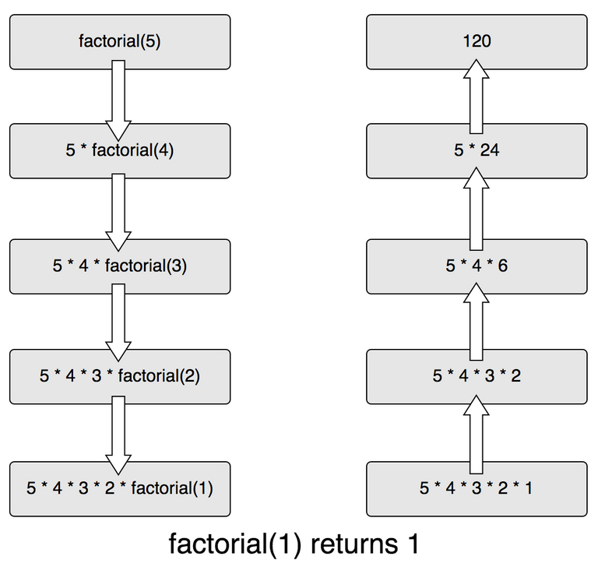
2.2 Ứng dụng thực tiễn
2.2.1 Quản lý hàm đệ quy
Khi gọi hàm → frame mới push vào Call Stack (tham số, biến, địa chỉ trả về).
Hàm kết thúc → frame pop ra → quay lại vị trí cũ.
Đệ quy hoạt động nhờ nhiều frame độc lập.
Đệ quy quá sâu → Stack Overflow.
25

Slide 26
2.2 Ứng dụng thực tiễn
2.2.2 Chuyển đổi và đánh giá biểu thức
1. Khái niệm
Infix: Toán tử nằm giữa toán hạng.
Ví dụ: A + B * C
Postfix : Toán tử nằm sau toán hạng.
Ví dụ: A B C * +
Prefix: Toán tử nằm trước toán hạng.
Ví dụ: + A * B C
26

Slide 27
2.2 Ứng dụng thực tiễn
2.2.2 Chuyển đổi và đánh giá biểu thức
2. Vấn đề
Biểu thức Infix phụ thuộc vào độ ưu tiên toán tử và dấu ngoặc.
A + B * C → phải tính B * C trước.
(A + B) * C → phải tính A + B trước.
Máy tính khó hiểu Infix → cần đổi sang Postfix/Prefix để tính toán đơn giản, nhất quán.
27

Slide 28
2.2 Ứng dụng thực tiễn
2.2.2 Chuyển đổi và đánh giá biểu thức
Giải pháp: Dùng thuật toán Shunting-yard (Edsger Dijkstra)
Đọc biểu thức Infix từ trái sang phải.
Nếu gặp toán hạng → đưa vào kết quả.
Nếu gặp toán tử:
So sánh ưu tiên với toán tử trong Stack
Nếu ưu tiên cao hơn → đẩy vào Stack.
Gặp dấu ngoặc mở → đẩy vào Stack.
Gặp dấu ngoặc đóng → lấy toán tử ra kết quả cho đến khi gặp ngoặc mở.
Đọc hết biểu thức → lấy toàn bộ toán tử còn lại trong Stack ra kết quả.
28

Slide 29
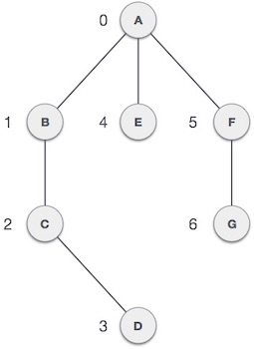
2.2 Ứng dụng thực tiễn
2.2.3 Thuật toán DFS & Backtracking
DFS (Depth-First Search):
Duyệt theo chiều sâu, đi sâu nhất rồi quay lui.
Thực hiện bằng đệ quy hoặc Stack.
Chủ yếu dùng để duyệt/tìm kiếm trong đồ thị, cây.
29

Slide 30
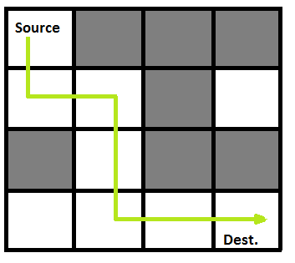
2.2 Ứng dụng thực tiễn
2.2.3 Thuật toán DFS & Backtracking
Backtracking:
Dựa trên DFS nhưng có thêm bước kiểm tra ràng buộc.
Khi đi sai hướng → quay lui thử nhánh khác.
Thường dùng cho: Sudoku, mê cung, tổ hợp, hoán vị.
30

Slide 31
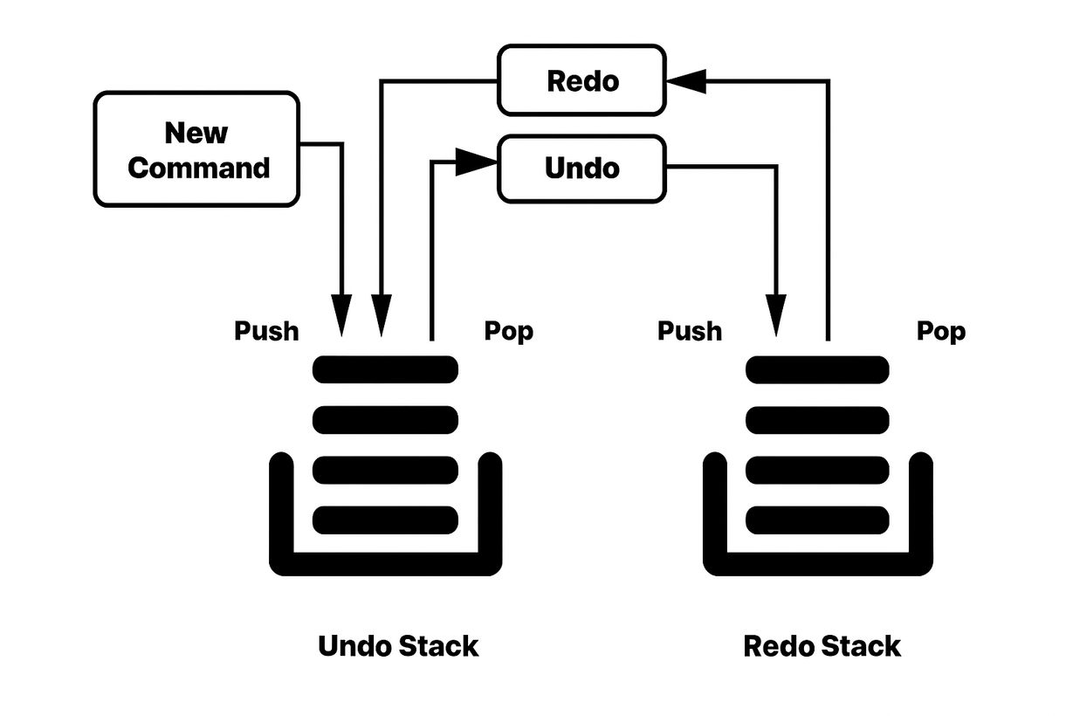
2.2 Ứng dụng thực tiễn
2.2.4 Ứng dụng đời sống
Undo/Redo
Trong soạn thảo văn bản, chỉnh sửa ảnh, IDE… hệ thống thường dùng 2 Stack:
Undo Stack: lưu các thao tác mới (mỗi hành động mới được push vào đây).
Redo Stack: lưu các thao tác đã được hoàn tác.
31

Slide 32
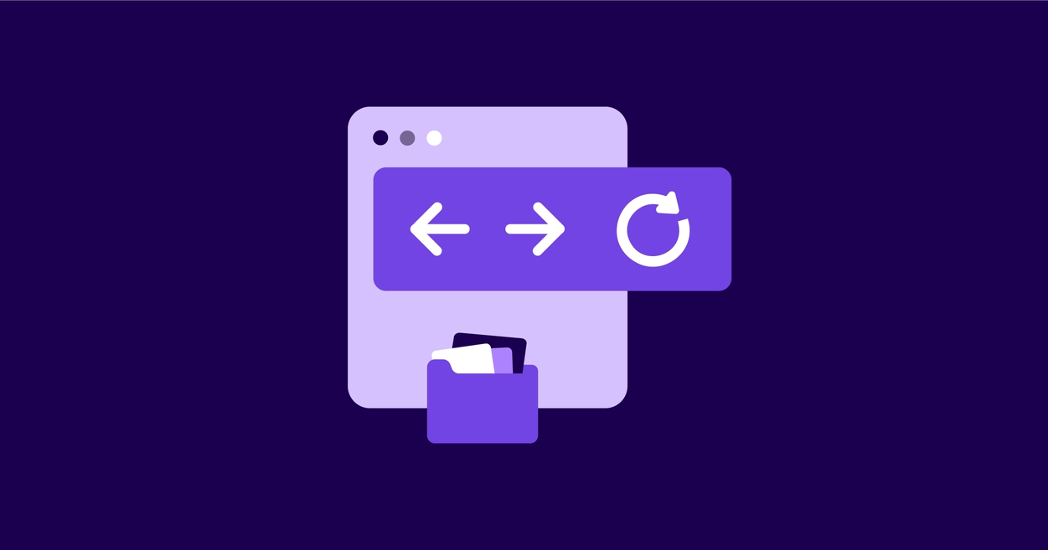
2.2 Ứng dụng thực tiễn
2.2.4 Ứng dụng đời sống
Lịch sử duyệt web
Trình duyệt dùng 2 Stack để quản lý nút Back và Forward.
Back Stack: lưu các trang đã truy cập.
Forward Stack: lưu các trang bị quay lại từ Back.
Cách hoạt động:
Khi mở một trang mới → URL hiện tại được push vào Back Stack.
Khi nhấn Back → URL bị pop khỏi Back Stack và push sang Forward Stack.
Khi nhấn Forward → URL được pop khỏi Forward Stack và mở lại.
32

Slide 33
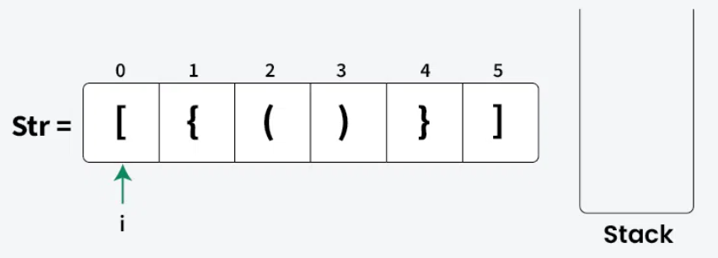
2.2 Ứng dụng thực tiễn
2.2.4 Ứng dụng đời sống
Kiểm tra dấu ngoặc trong biểu thức:
Cách hoạt động:
Gặp dấu ngoặc mở (, {, [ → push vào Stack.
Gặp dấu ngoặc đóng ), }, ] → pop từ Stack và kiểm tra có khớp với dấu mở gần nhất không.
Nếu khớp → tiếp tục, nếu không khớp hoặc Stack rỗng → biểu thức sai.
33

Slide 34
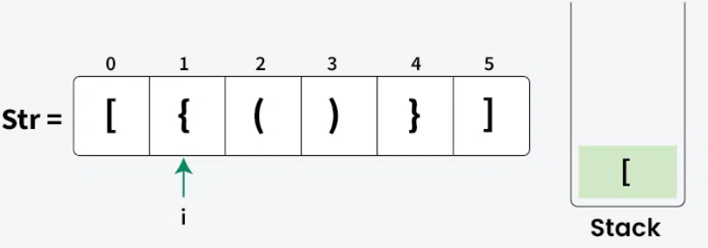
2.2 Ứng dụng thực tiễn
2.2.4 Ứng dụng đời sống
Kiểm tra dấu ngoặc trong biểu thức:
Cách hoạt động:
Gặp dấu ngoặc mở (, {, [ → push vào Stack.
Gặp dấu ngoặc đóng ), }, ] → pop từ Stack và kiểm tra có khớp với dấu mở gần nhất không.
Nếu khớp → tiếp tục, nếu không khớp hoặc Stack rỗng → biểu thức sai.
34

Slide 35
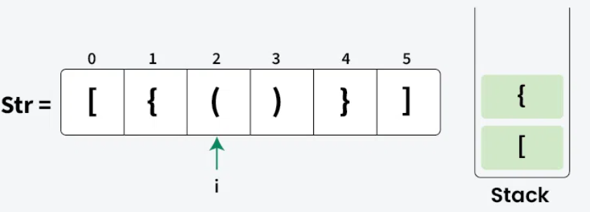
2.2 Ứng dụng thực tiễn
2.2.4 Ứng dụng đời sống
Kiểm tra dấu ngoặc trong biểu thức:
Cách hoạt động:
Gặp dấu ngoặc mở (, {, [ → push vào Stack.
Gặp dấu ngoặc đóng ), }, ] → pop từ Stack và kiểm tra có khớp với dấu mở gần nhất không.
Nếu khớp → tiếp tục, nếu không khớp hoặc Stack rỗng → biểu thức sai.
35

Slide 36
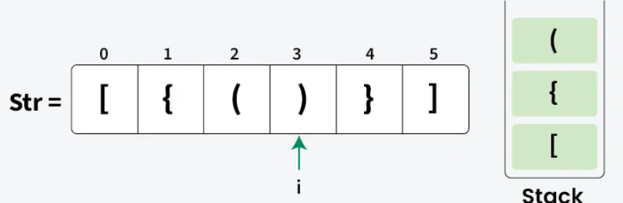
2.2 Ứng dụng thực tiễn
2.2.4 Ứng dụng đời sống
Kiểm tra dấu ngoặc trong biểu thức:
Cách hoạt động:
Gặp dấu ngoặc mở (, {, [ → push vào Stack.
Gặp dấu ngoặc đóng ), }, ] → pop từ Stack và kiểm tra có khớp với dấu mở gần nhất không.
Nếu khớp → tiếp tục, nếu không khớp hoặc Stack rỗng → biểu thức sai.
36

Slide 37
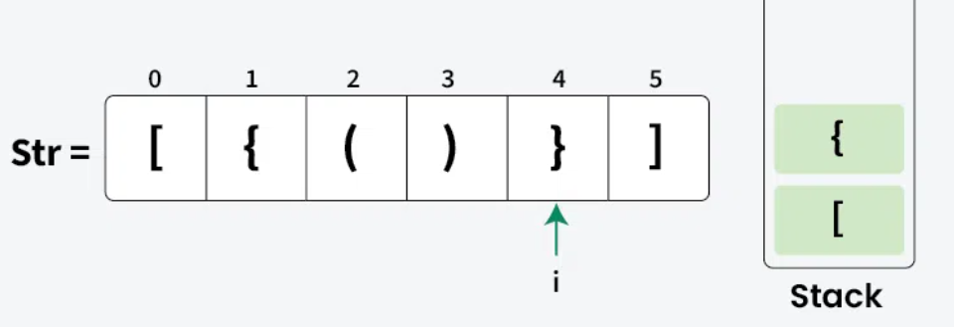
2.2 Ứng dụng thực tiễn
2.2.4 Ứng dụng đời sống
Kiểm tra dấu ngoặc trong biểu thức:
Cách hoạt động:
Gặp dấu ngoặc mở (, {, [ → push vào Stack.
Gặp dấu ngoặc đóng ), }, ] → pop từ Stack và kiểm tra có khớp với dấu mở gần nhất không.
Nếu khớp → tiếp tục, nếu không khớp hoặc Stack rỗng → biểu thức sai.
37

Slide 38
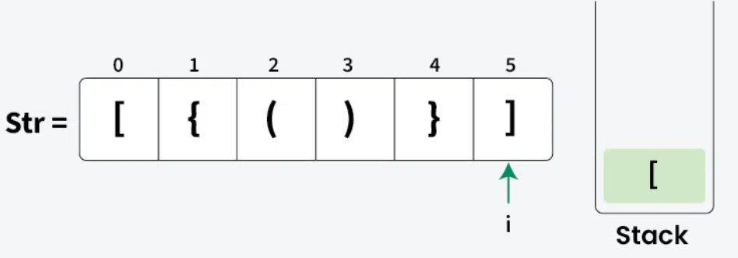
2.2 Ứng dụng thực tiễn
2.2.4 Ứng dụng đời sống
Kiểm tra dấu ngoặc trong biểu thức:
Cách hoạt động:
Gặp dấu ngoặc mở (, {, [ → push vào Stack.
Gặp dấu ngoặc đóng ), }, ] → pop từ Stack và kiểm tra có khớp với dấu mở gần nhất không.
Nếu khớp → tiếp tục, nếu không khớp hoặc Stack rỗng → biểu thức sai.
38

Slide 39
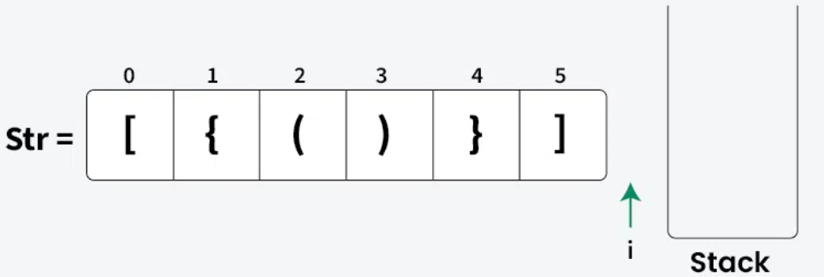
2.2 Ứng dụng thực tiễn
2.2.4 Ứng dụng đời sống
Kiểm tra dấu ngoặc trong biểu thức:
Cách hoạt động:
Gặp dấu ngoặc mở (, {, [ → push vào Stack.
Gặp dấu ngoặc đóng ), }, ] → pop từ Stack và kiểm tra có khớp với dấu mở gần nhất không.
Nếu khớp → tiếp tục, nếu không khớp hoặc Stack rỗng → biểu thức sai.
39

Slide 40
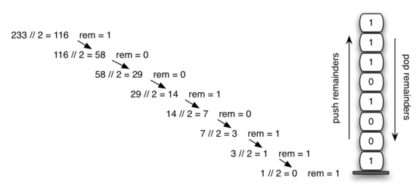
2.2 Ứng dụng thực tiễn
2.2.4 Ứng dụng đời sống
Chuyển đổi hệ cơ số
Cách hoạt động:
Lần lượt chia số cho cơ số mới, lấy số dư.
Mỗi số dư được push vào Stack.
Sau khi chia đến khi kết quả = 0, lần lượt pop các phần tử ra theo thứ tự ngược lại để tạo số ở hệ mới.
40

Slide 41
2.2 Ứng dụng thực tiễn
2.2.5 Ứng dụng nâng cao
Ứng dụng trong nghiên cứu
Natural Language Processing(NLP) : thuật toán Shift-reduce parsing dùng stack để xây dựng cây cú pháp.
Machine Learning: giải tích ngược và backpropagation. Dùng stack để lưu trữ phép tính và duyệt ngược lại để tính gradient.
Machine vision: các thuật toán flood-fill, region-growing
41

Slide 42
2.2 Ứng dụng thực tiễn
#include <iostream>
#include <stack>
int main() {
stack<int> s; // Khởi tạo một ngăn xếp rỗng chứa số nguyên
s.push(10); // Thêm phần tử 10 vào đỉnh ngăn xếp
s.push(20); // Thêm phần tử 20 vào đỉnh ngăn xếp
s.push(30); // Thêm phần tử 30 vào đỉnh ngăn xếp
cout << s.top() << " popped\n"; // In ra phần tử ở đỉnh (30)
s.pop(); // Xóa phần tử ở đỉnh (30)
cout << "Top element is: " << s.top() << "\n"; // Xem phần tử ở đỉnh hiện tại (20) mà không xóa
cout << "Elements present in stack: ";
while (is.empty()) { // Duyệt và in các phần tử còn lại trong ngăn xếp
cout << s.top() << " "; // In phần tử ở đỉnh
s.pop(); // Xóa phần tử vừa in
}
cout << "\n";
return 0;
}
2.2.6 Minh hoạ bằng ngôn ngữ lập trình
C++ với mảng và thư viện std::stack
42

Slide 43
2.2 Ứng dụng thực tiễn
def create_stack():
return []
def is_empty(stack):
return len(stack) == 0
def push(stack, item):
stack.append(item)
print("pushed item:", item)
def pop(stack):
if is_empty(stack):
return "stack is empty"
return stack.pop()
# Test
stack = create_stack()
push(stack, 1)
push(stack, 2)
push(stack, 3)
print("popped item:", pop(stack))
print("stack after popping:", stack)
2.2.6 Minh hoạ bằng ngôn ngữ lập trình
Python với list
43

Slide 44
2.2 Ứng dụng thực tiễn
from collections import deque
def create_stack():
return deque()
def is_empty(stack):
return len(stack) == 0
def push(stack, item):
stack.append(item) # append to end
print("pushed item:", item)
def pop(stack):
if is_empty(stack):
return "stack is empty"
return stack.pop() # pop from end
# Teststack = create_stack()
push(stack, 1)
push(stack, 2)
push(stack, 3)
print("popped item:", pop(stack))
print("stack after popping:", stack)
2.2.6 Minh hoạ bằng ngôn ngữ lập trình
Python với collections.deque
44

Slide 45
KẾT LUẬN
45

Slide 46
Các kết quả đạt được
Hiểu rõ lý thuyết về stack và nguyên lý LIFO.
Thành thục các thao tác như là: push, pop, peek/top, IsEmpty, IsFull.
46

Slide 47
Hướng phát triển mới
Ứng dụng trong hệ thống nhúng
Hỗ trợ hiệu quả cho các ứng dụng trí tuệ nhân tạo, xử lý dữ liệu lớn và lập trình song song.
47

Slide 48

48

